Slide 1
XỬ LÝ ẢNH
ĐỀ TÀI: NHẬN DIỆN BIỂN BÁO GIAO THÔNG
GVHD: Ths. Nguyễn Thị Minh Tâm
Nhóm 8: Trần Văn Quyền (19574802010166) Đặng Bảo Long (19574802010172) (NT) Sầm Thị Yến Nhi (18574802010031)
Nguyễn Thế Long (19574802010267)
Đào Viết Tú (19574802010047)
Nghệ An, 3/2023

Slide 2

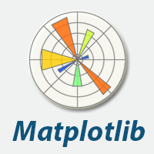
CÁC THƯ VIỆN SỬ DỤNG
Module Keras: Các API ở mức cao cho các mạng nơ-ron được phát triển với ngôn ngữ Python chạy trên nền của các thư viện khác như Tensorflow,…
pip install tensorflow keras sklearn matplotlib pandas pil
MATPLOTLIB: Thư viện đồ họa trong Python, sử dụng để tạo và hiển thị các biểu đồ, biểu đồ hộp, đồ thị phân tán, đường cong đồ thị,…
pip install matplotlib

Slide 3
CÁC GIAI ĐOẠN NHẬN DẠNG
Giai đoạn 1: Thiết lập tập dữ liệu
Giai đoạn 2: Xây dựng mô hình CNN
Giai đoạn 3: Đào tạo và xác nhận mô hình
Giai đoạn 4: Chạy thử và kiểm tra

Slide 4
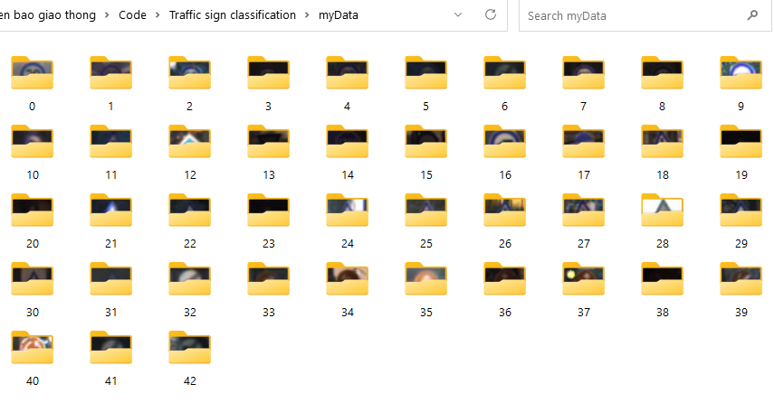
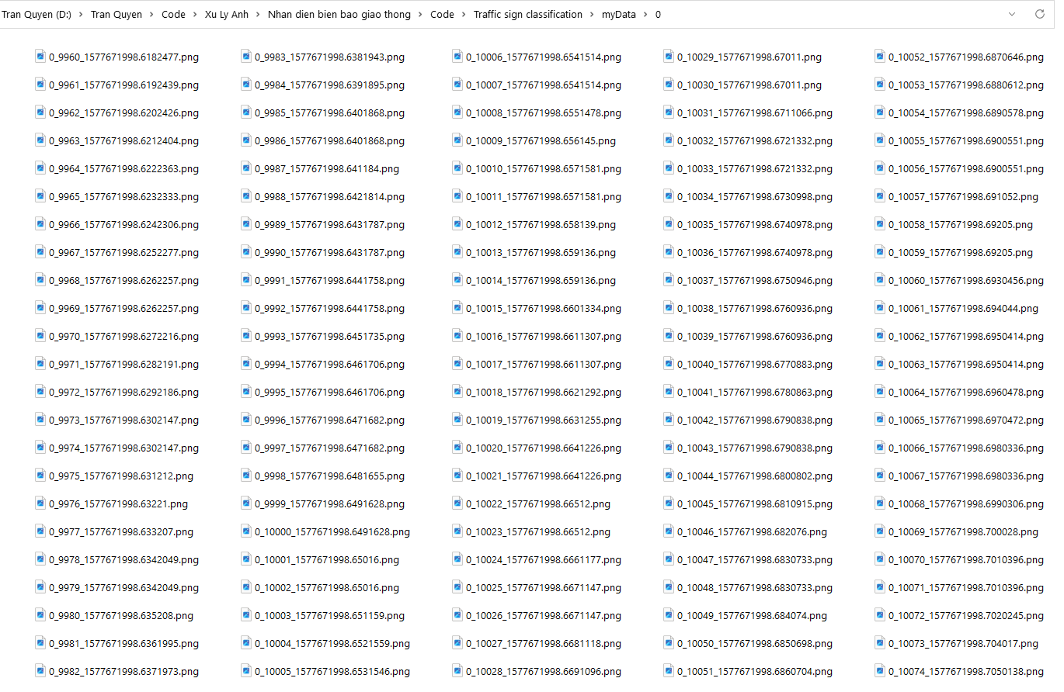
1. Thiết lập tập dữ liệu
Bước 1: Sắp xếp tập dữ liệu ảnh các loại biển báo giaothông được chia thành 43 lớp tương ứng 43 thư mục

Slide 5
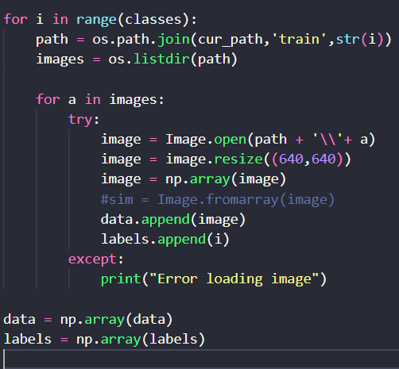
1. Thiết lập tập dữ liệu
Bước 2:
Lưu hình, nhãn vào list data và labels
Chuyển các lists thành numpy array làm đầu vào cho model

Slide 6
2. Xây dựng mô hình CNN (Convolutional Neural Network)
Mô hình CNN là mô hình học sâu trong xử lý ảnh và thị giác máy tính.
Sử dụng các lớp tích chập (convolutional layers) để trích xuất các đặc trưng từ dữ liệu hình ảnh và các lớp pooling để giảm kích thước của các đặc trưng. Sau đó, các lớp fully connected layers sẽ được sử dụng để phân loại các đối tượng trong ảnh.
Mạng Neural gồm:
4 Convolution Layers chính
MaxPool Layers và Dropout Layers xen kẽ các Convolution Layers
+ MaxPool: Lấy đặc trưng nhất trong khu vực ảnh (2,2)
+ Dropout: Tránh Overfiting (Tránh hiện tượng học quá khớp)

Slide 7
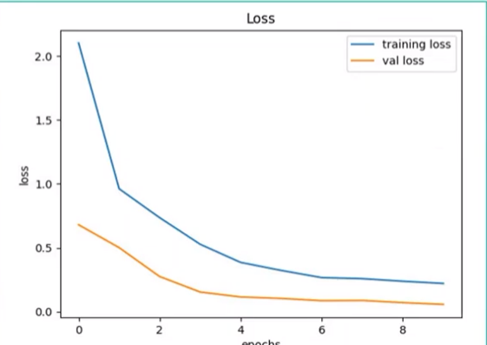
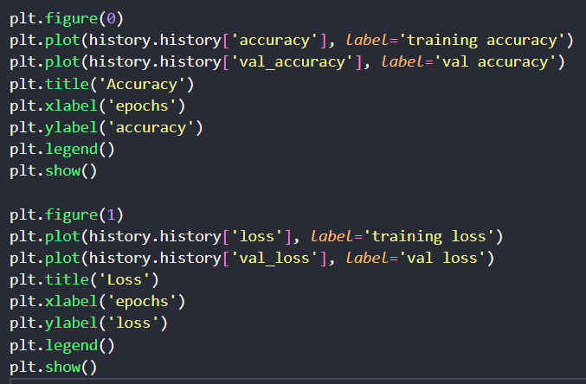
Giai đoạn 3: Đào tạo và xác nhận mô hình
3.1. Huấn luyện mô hình bằng model.fit()
Chọn epochs = 15, batch_size=32
Sử dụng Matplotlib vẽ biểu đồ tương quan giữa độ chính xác và sự sai lệch

Slide 8
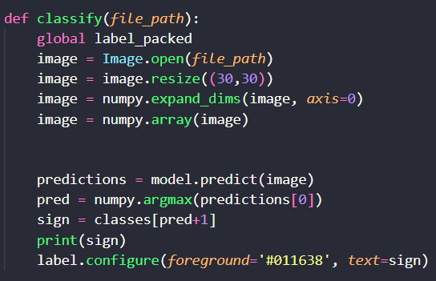
3.2. Dựa vào mô hình đã huấn luyện để nhận diện hình ảnh
Sử dụng hàm argmax() của thư viện numpy để tìm ra chỉ số của phần tử có giá trị lớn nhất trong mảng predictions.
Hàm argmax() trả về chỉ số của phần tử có giá trị lớn nhất trong mảng, nghĩa là chỉ số của lớp mà mô hình dự đoán là xác suất cao nhất.
3.3. Dùng Tkiner tạo cữa sổ GUI Upload ảnh và hiển thị kết quả

Slide 9
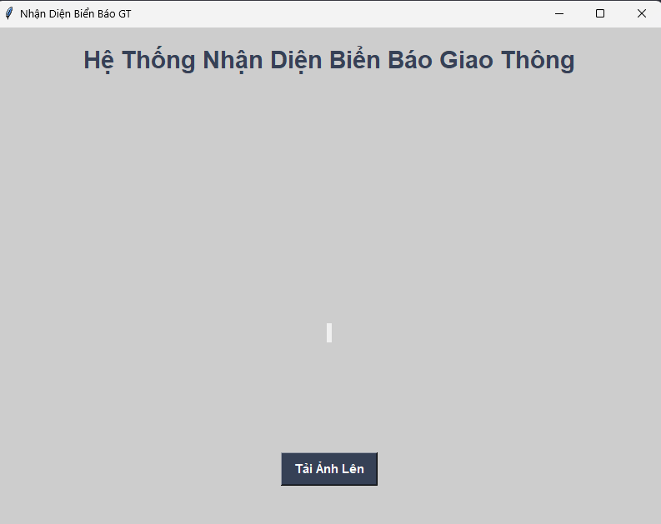

Giai đoạn 4: Chạy thử và kiểm tra

Slide 10
Thanks you !
Cảm ơn mọi người đã lắng nghe

